Slide 1
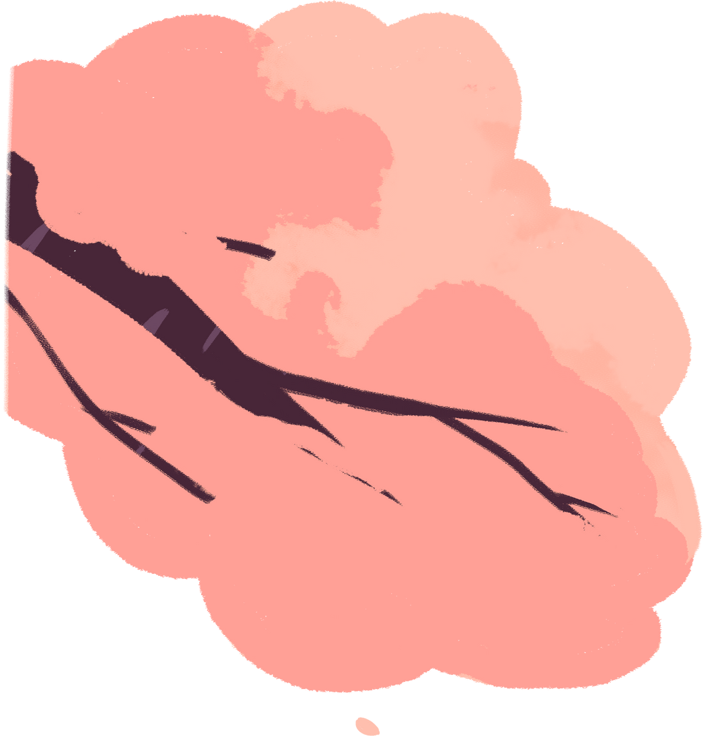
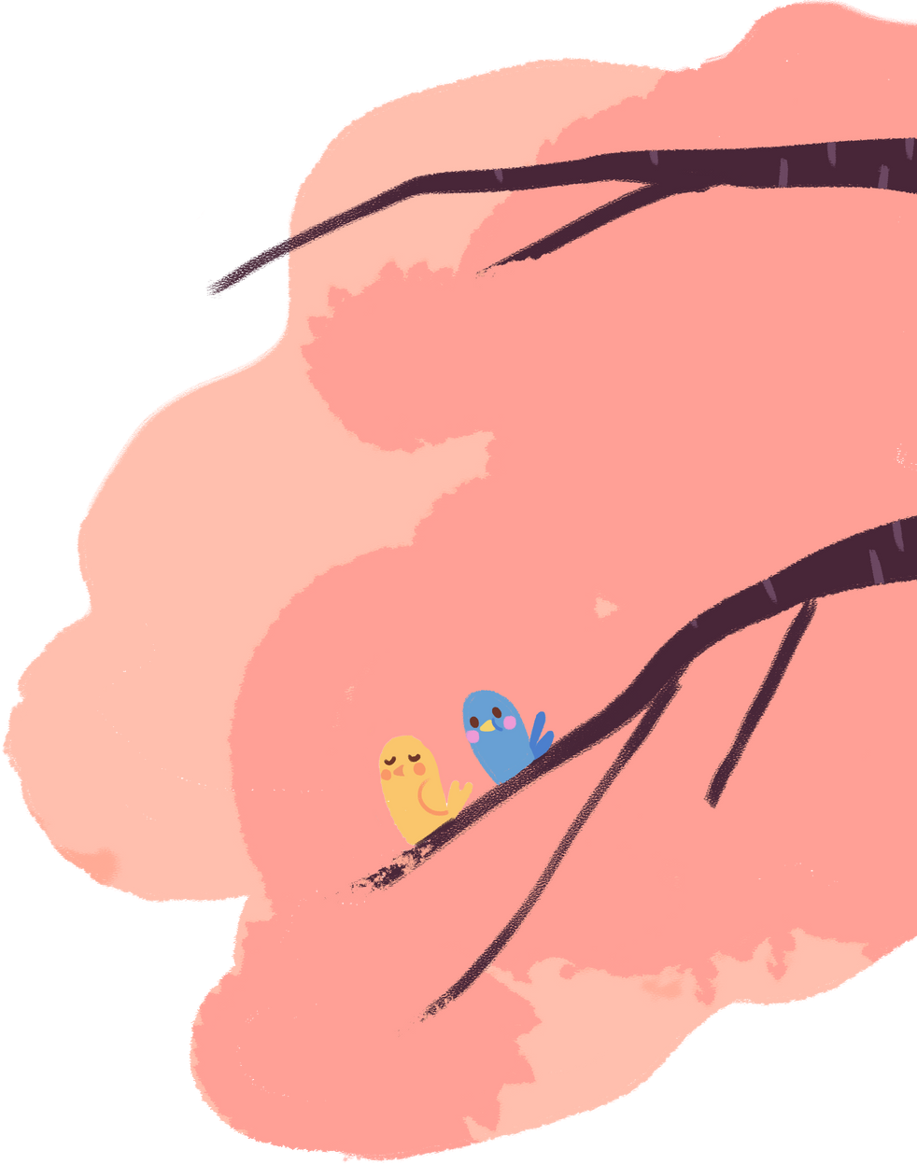



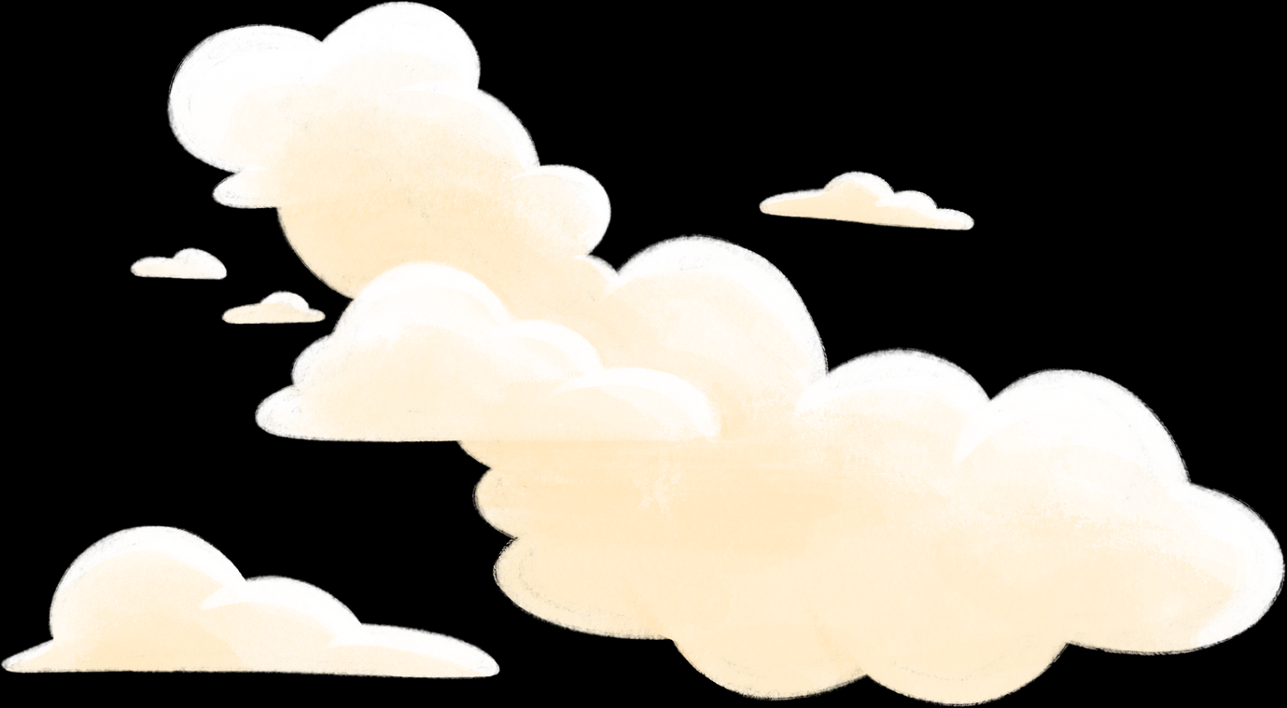
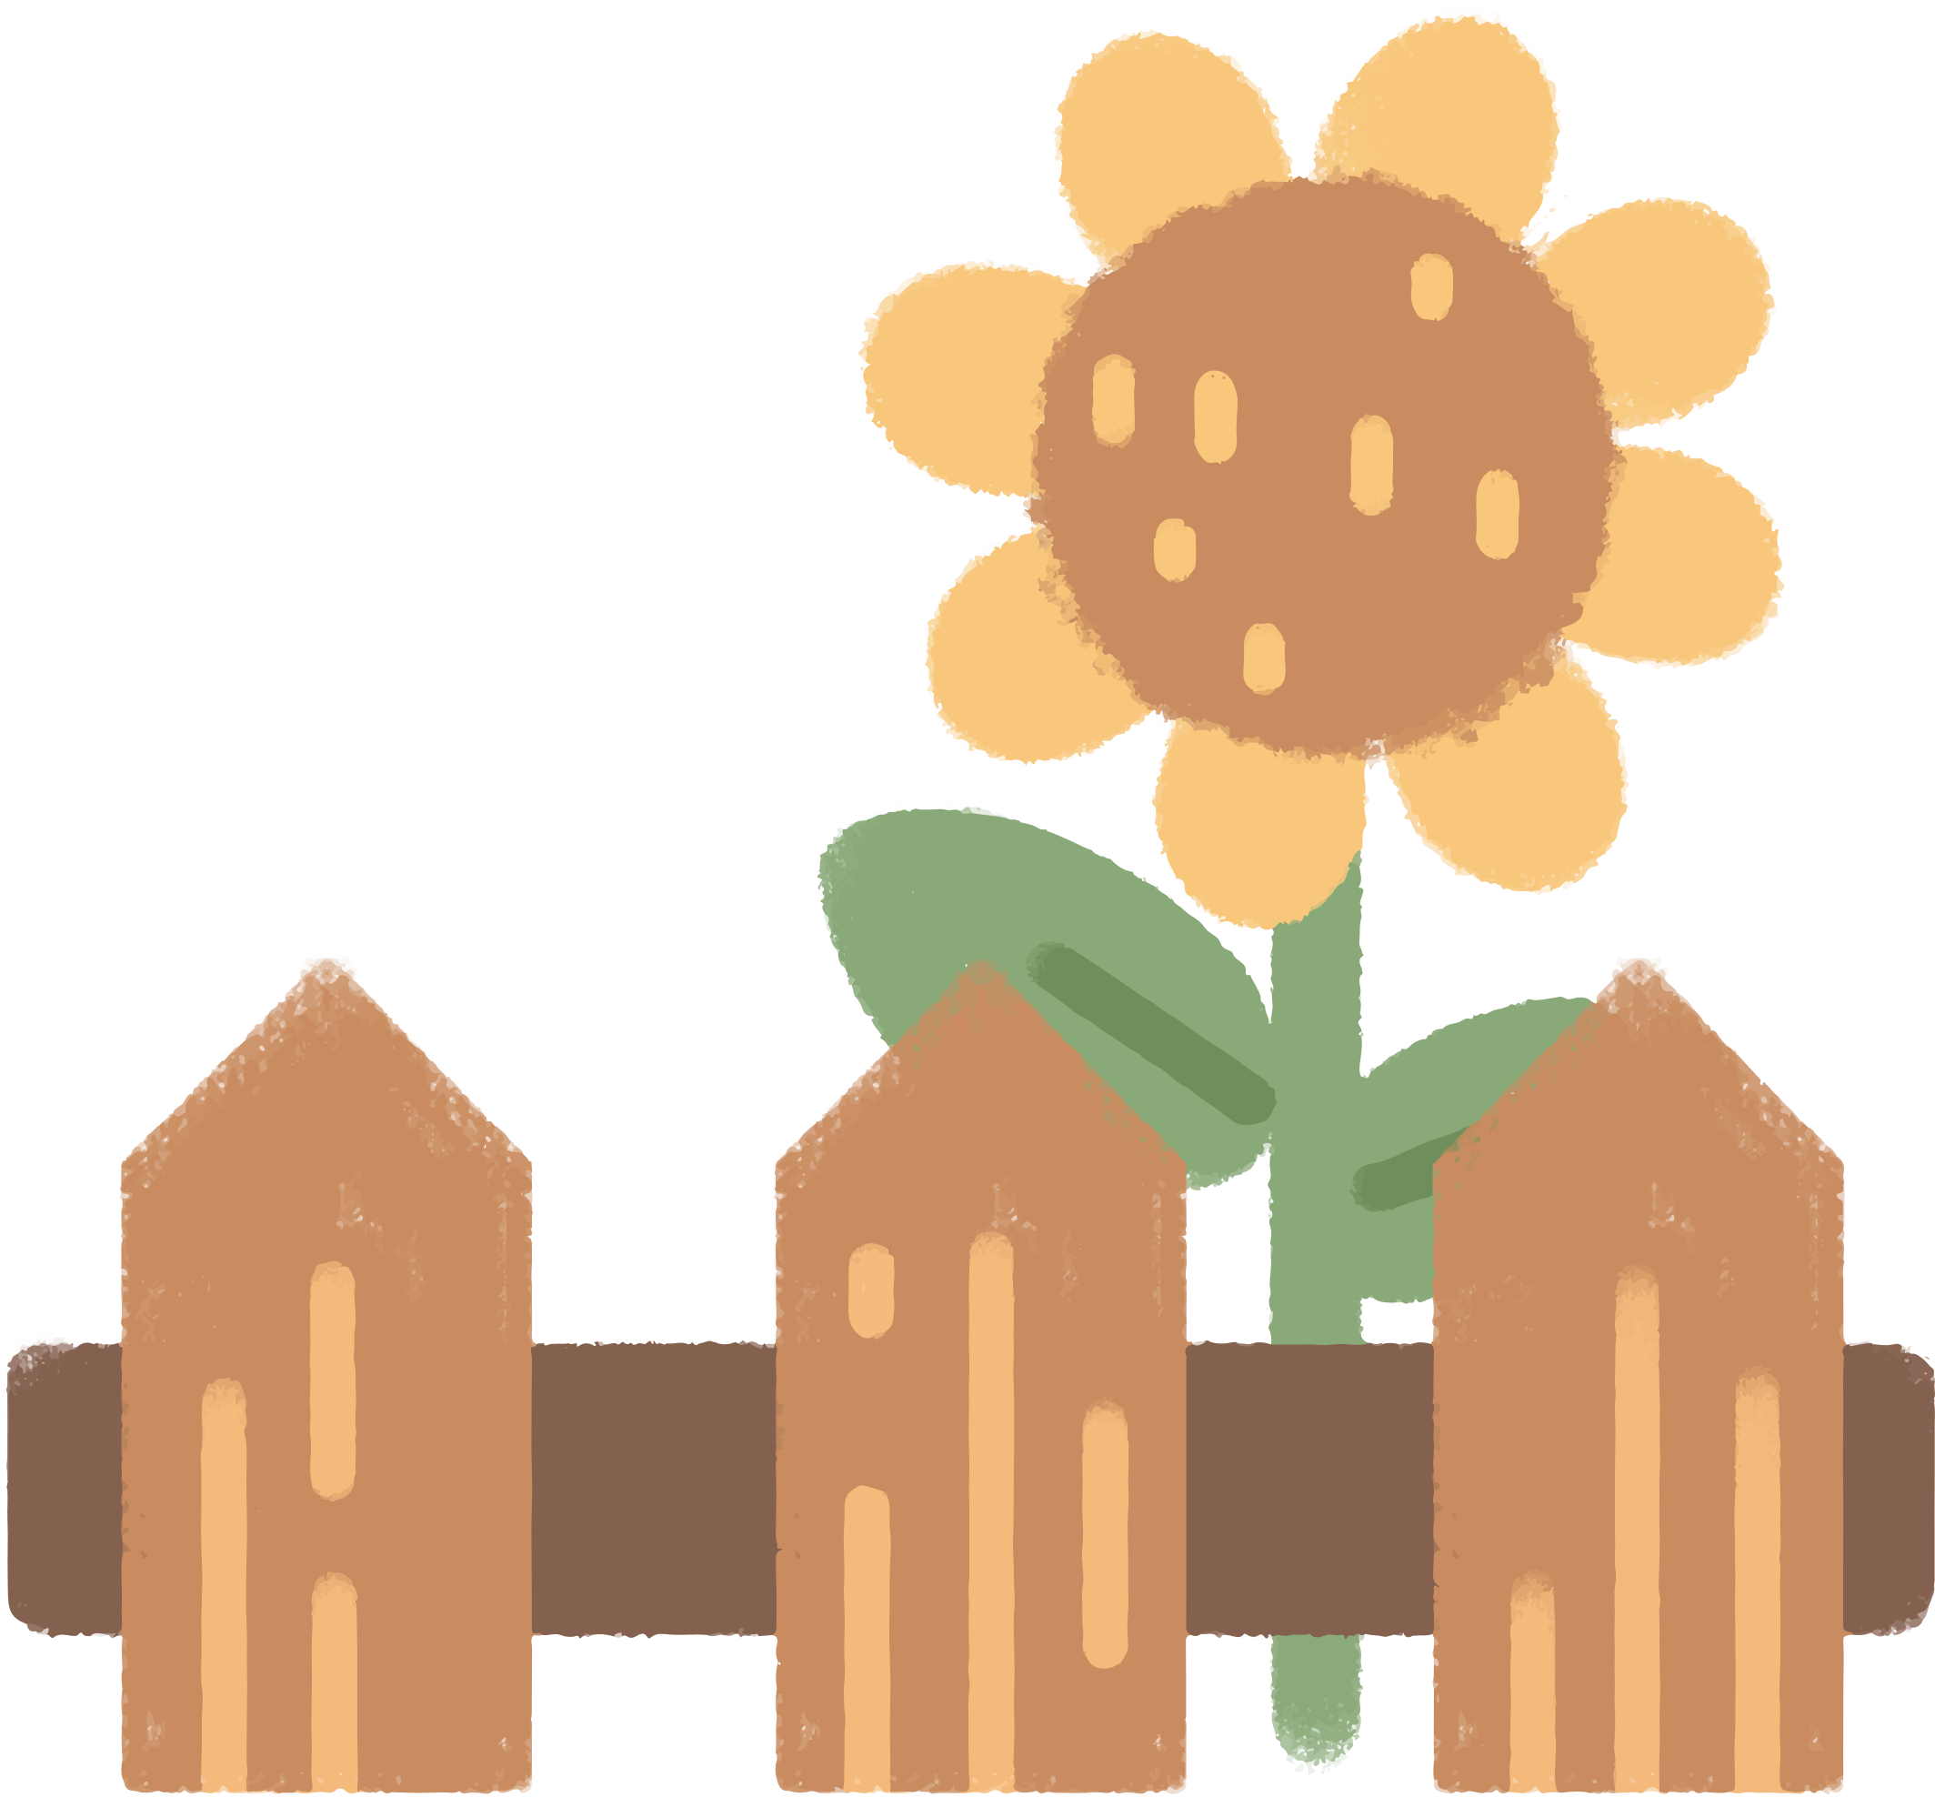




Chủ đề: THIÊN NHIÊN TƯƠI ĐẸP
Bài 1: Thiên nhiên trong tranh in
Tiết 1

Slide 2



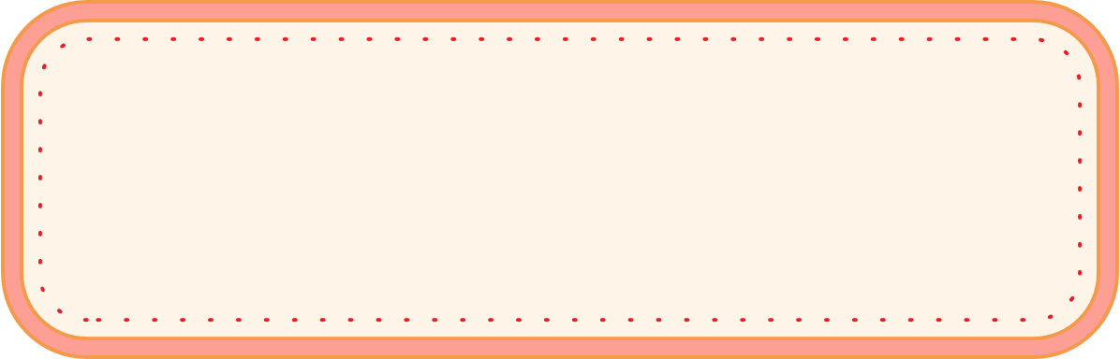
HOẠT ĐỘNG I: KHÁM PHÁ
Tạo tranh cắt dán về cảnh vật thiên nhiên bằng giấy bìa
Em quan sát hình minh hoạ ở trang 14 trong SGK Mĩ thuật 5 để nhận biết hình thức của bức tranh cắt dán bằng giấy bìa.

Slide 3
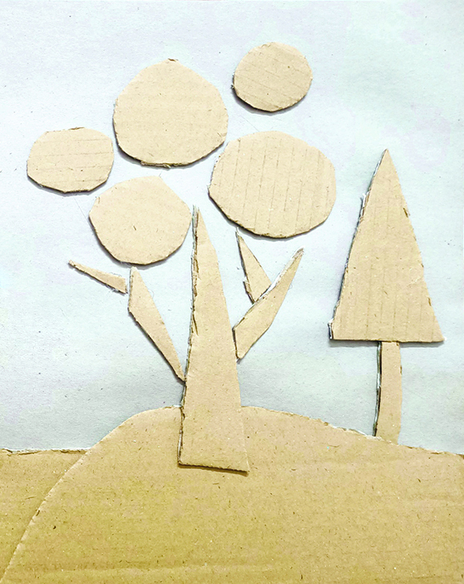
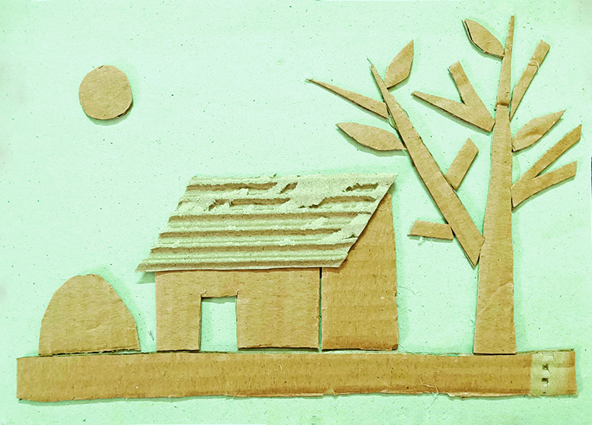

Slide 4
HOẠT ĐỘNG I: KHÁM PHÁ
Tạo tranh cắt dán về cảnh vật thiên nhiên bằng giấy bìa
- Em chia sẻ về bức tranh cắt dán bằng giấy bìa các em sẽ tạo
- Các em thực hiện tạo bức tranh cắt dán về cảnh vật thiên nhiên theo ý thích bằng giấy bìa.

Slide 5




HOẠT ĐỘNG 2: KIẾN TẠO KIẾN THỨC - KỸ NĂNG
Các bước tạo tranh từ khuôn in bằng giấy bìa

Slide 6
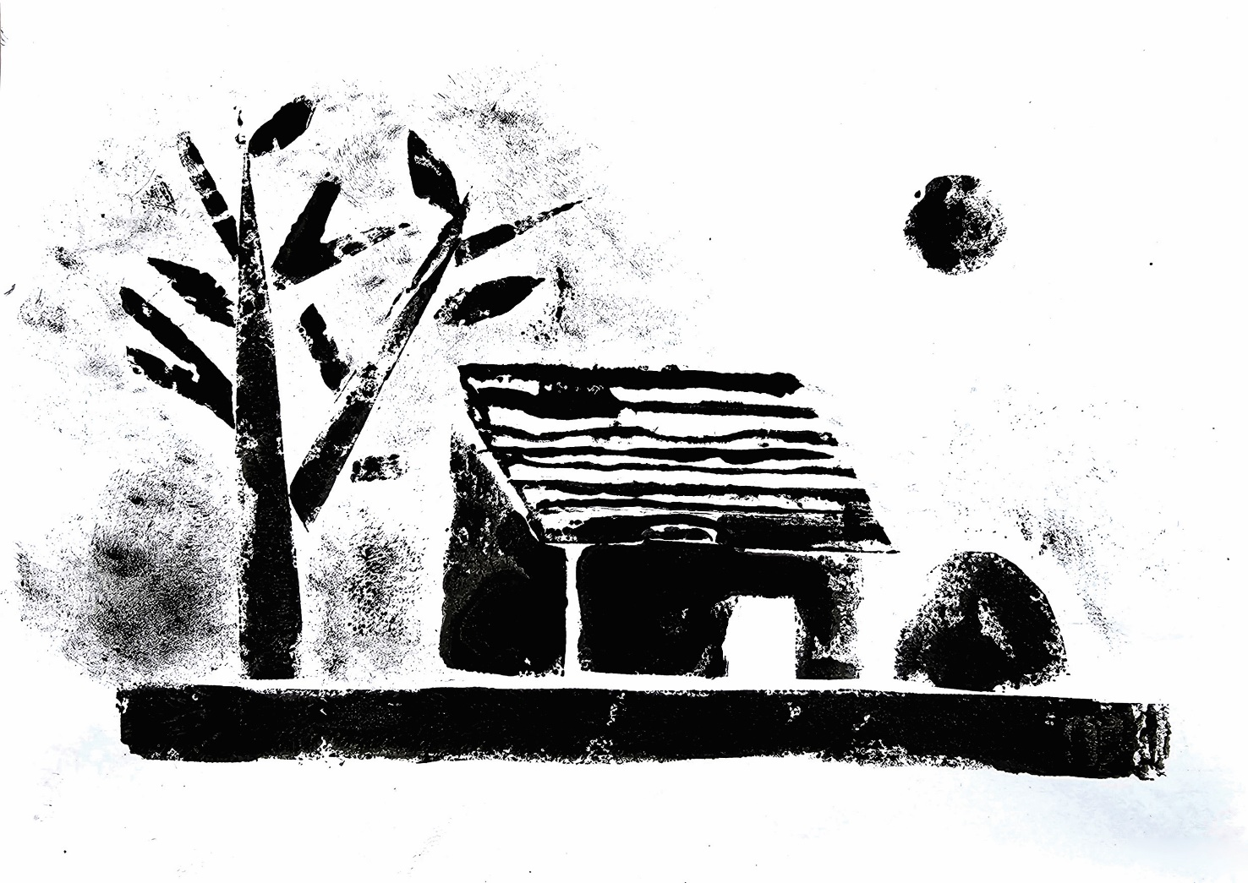
Các bước tạo tranh từ khuôn in bằng giấy bìa
1
2
3
4
5
Cố định khuôn in lên mặt bàn
Đặt tờ giấy lên khuôn in rồi cố định một cạnh lên mặt bàn
Nhấc giấy ra khỏi khuôn in
Pha màu đều rôi thấm vào miếng mút. Dập nhẹ cho màu từ miếng mút thấm đều lên khuôn in
Đặt giấy lên khuôn in đã có màu và xoa đều lên mặt giấy cho màu thấm sang giấy in

Slide 7
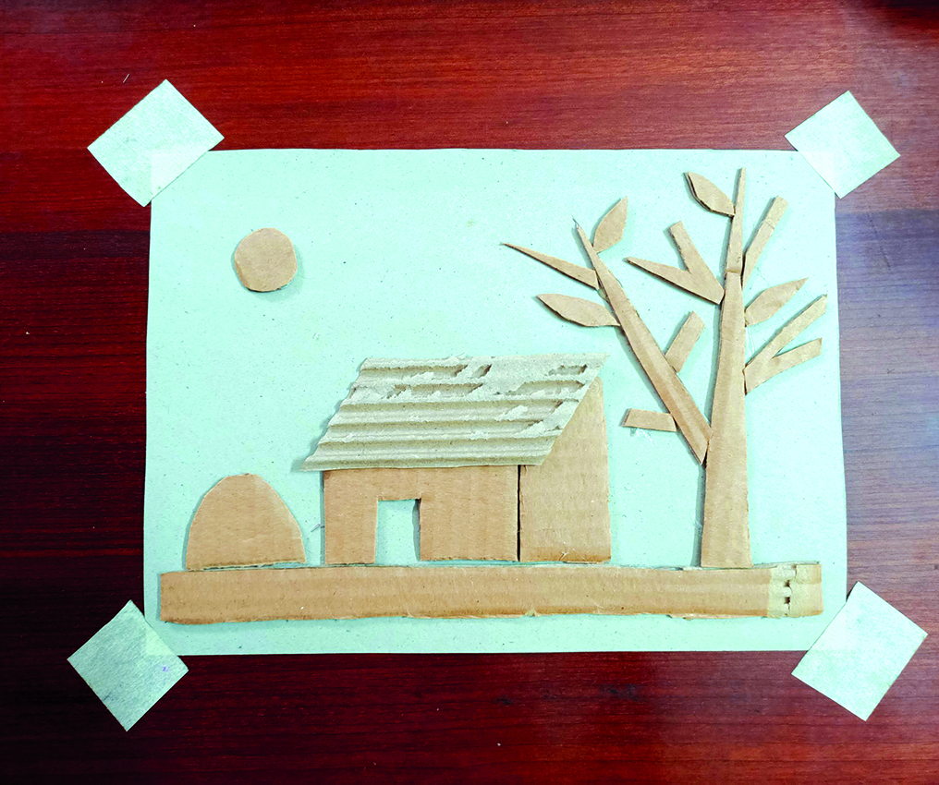
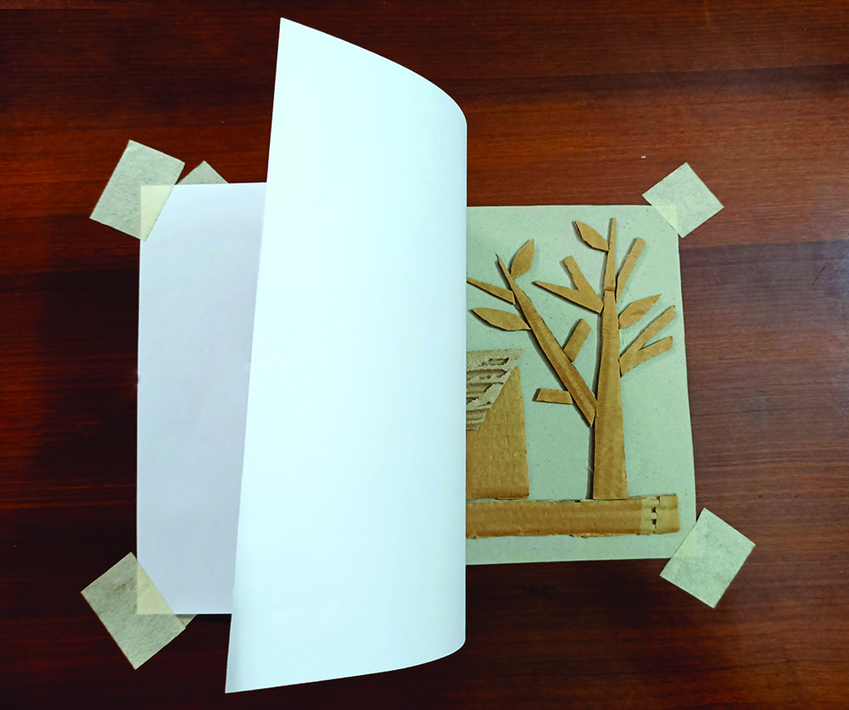
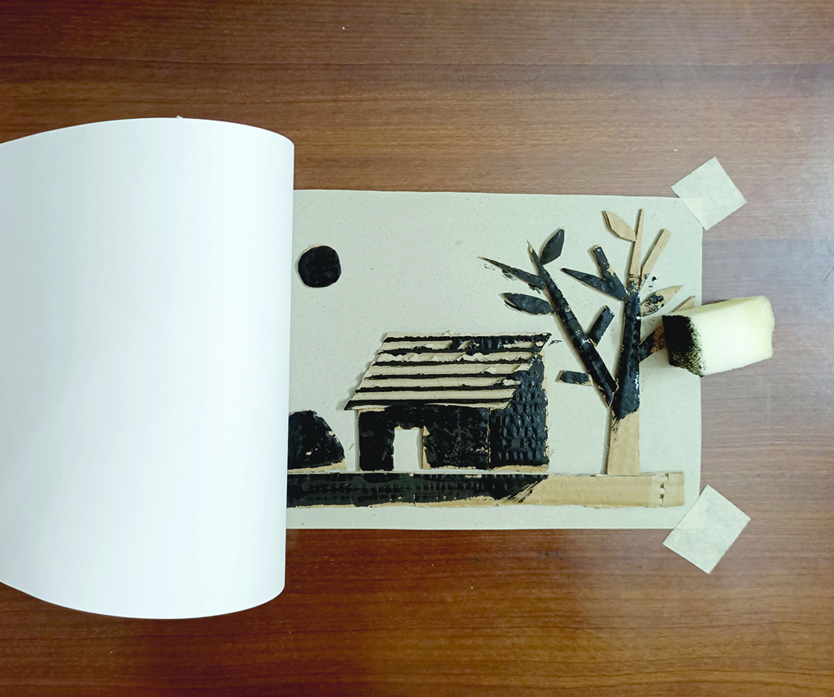
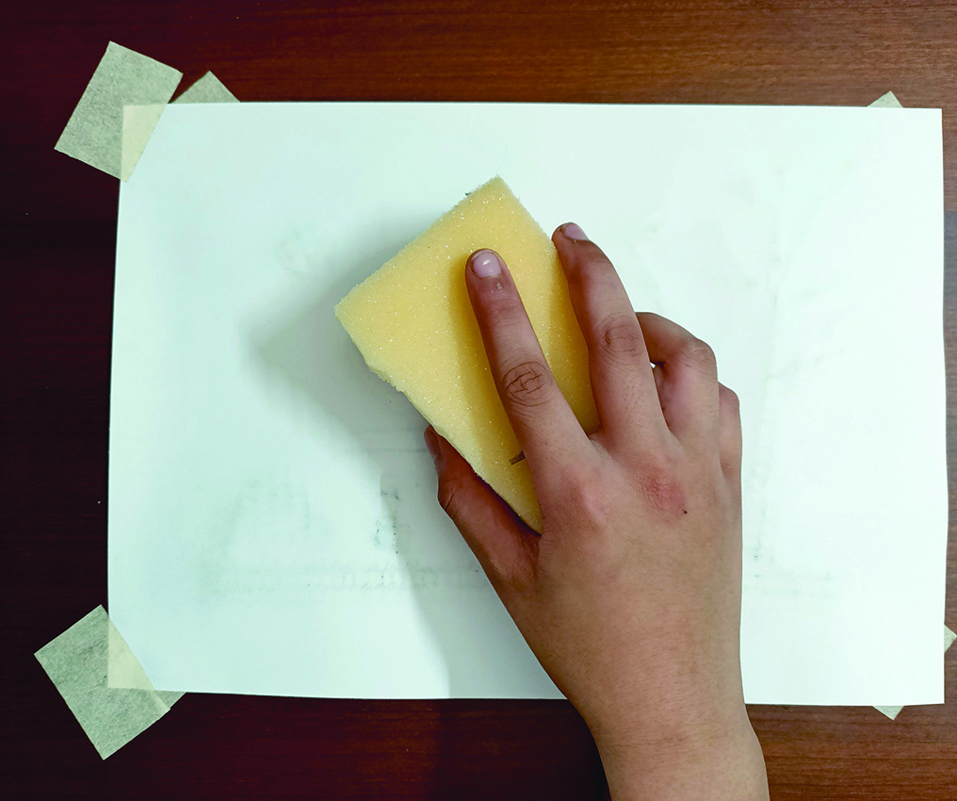
1
2
3
4
5

Slide 8
HOẠT ĐỘNG 3: LUYỆN TẬP- SÁNG TẠO
Tạo bức tranh từ khuôn in bằng giấy bìa

Slide 9
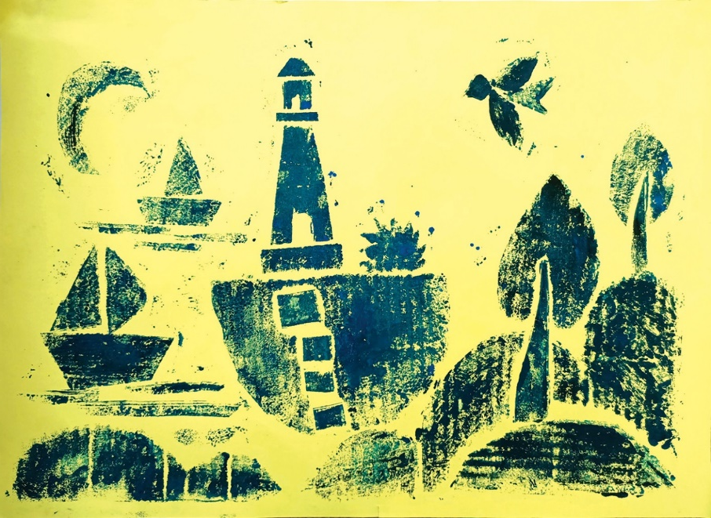
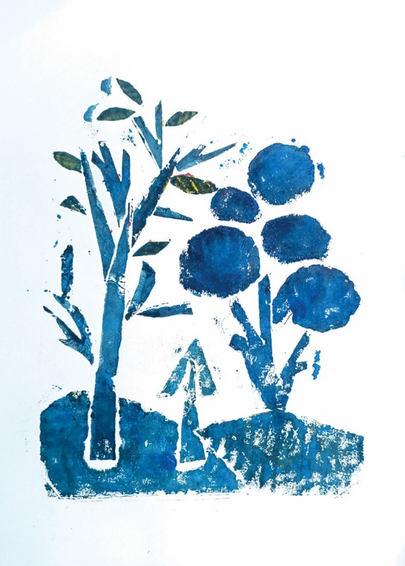
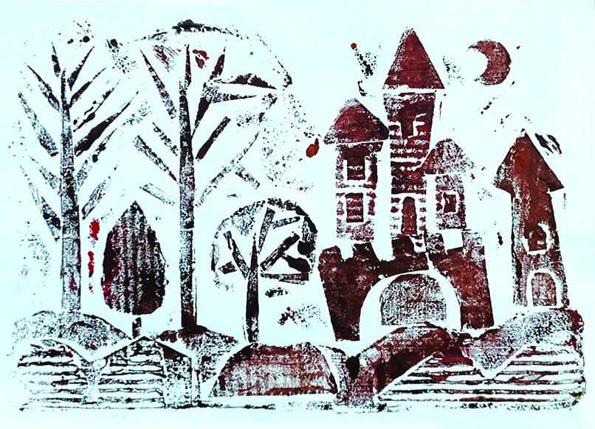
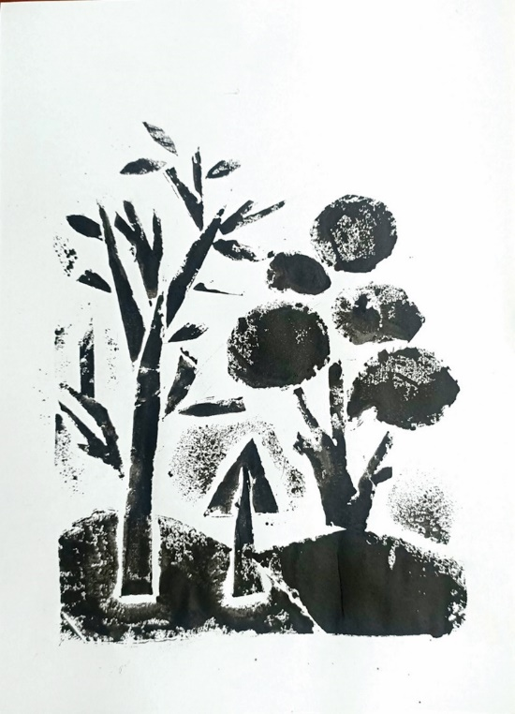
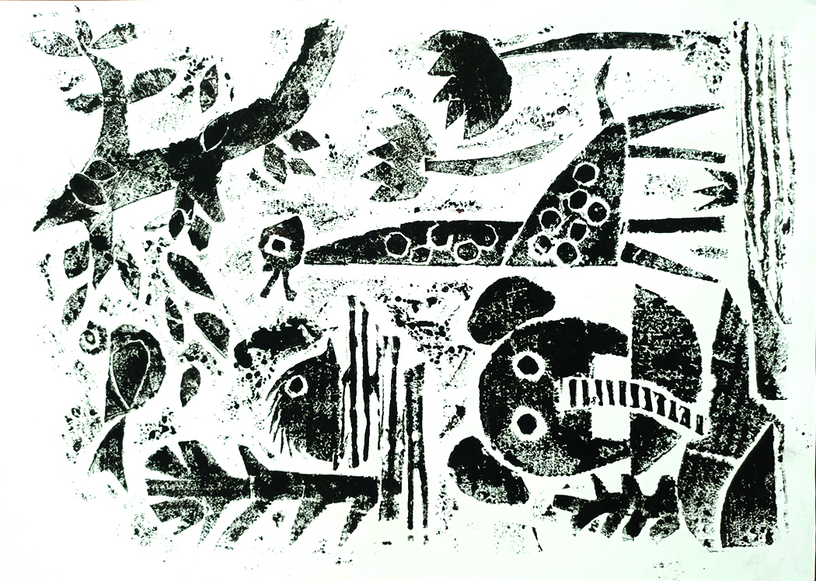
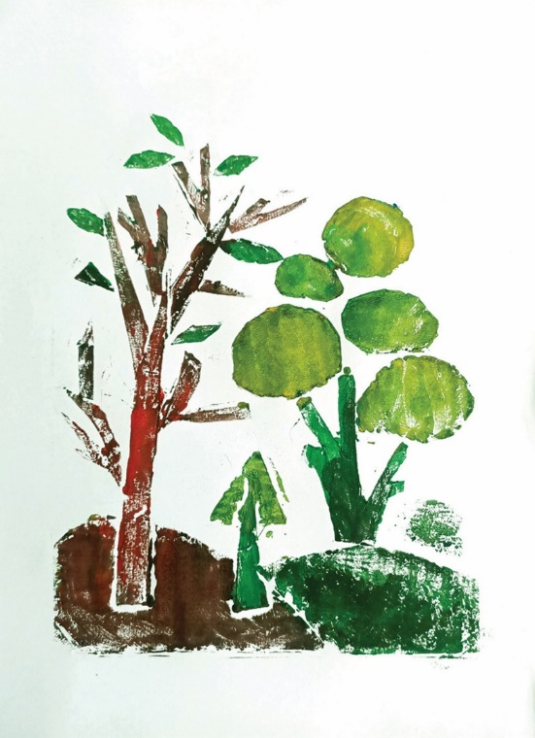
Lưu ý: Có thể in được nhiều bức tranh với các màu khác nhau từ một khuôn in.

